Slide 2
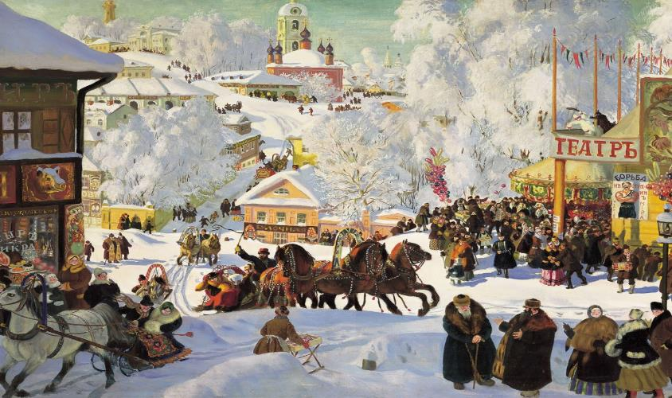
Масленица — один из самых любимых в народе праздников. Это веселые проводы зимы-встреча весны. Люди, забывали про холода, зимние морозы, про тоску и печаль, и веселились от души.

Slide 3
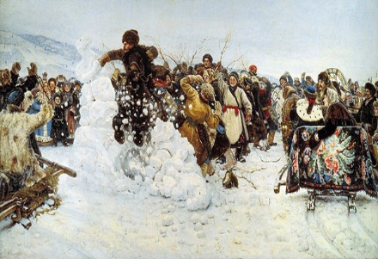
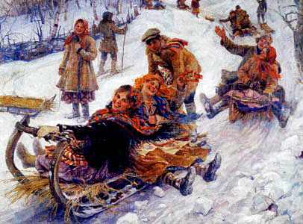
Игры на масленицу
Принято в масленицу строить городки из снега. После постройки, все дружно разрушают город, уничтожая последние проявления зимы снег и лед.
Катание с гор, самая любимая масленичная забава. Считалось, что чем больше раз и дальше съедешь с горки, тем лучше будет урожай.

Slide 4
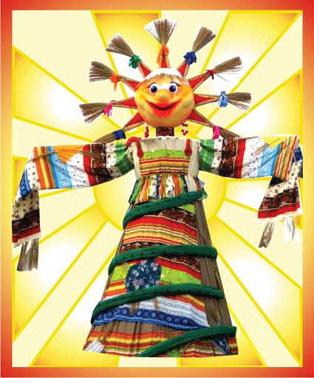
К первому дню масленицы изготавливали чучело масленицы. Делали, как правило, всем селом, наряжали в женскую одежду, повязывали платок. Всю неделю с чучелом возились: водили хороводы, возили на санях, а в последний день сжигали, уничтожая символ зимы, ожидая возрождения его весной в урожае

Slide 5
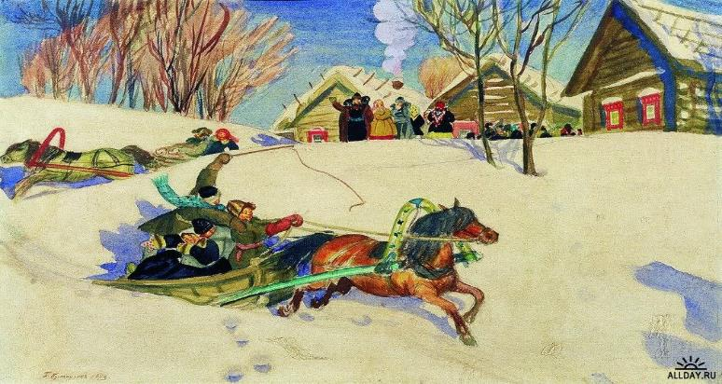
Начинается Масленица в понедельник, который называется встреча.
Праздник открывали дети. Они зазывали и приветствовали Масленицу: «Масленица, красная краса, русая коса! Приезжай ко мне в тесовый дом душою потешиться, умом повеселиться, речью насладиться...»
После заклички ребята сбегали со снежных горок и радостно кричали: «Приехала Масленица! Приехала Масленица!»
А еще в этот день дети обходили соседей, поздравляли с наступлением Масленицы и просили угощение.

Slide 6
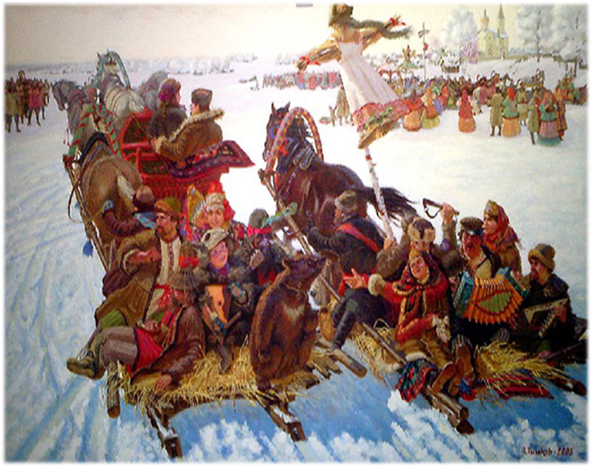
Во вторник — заигрыши.
С утра молодые люди катались на санках, ели блины. Звали родных и знакомых: «У нас горы готовы и блины испечены — просим жаловать».
Больше всего любили катание с ледяных горок: кто не скатился с горки, тот обидел Масленицу.

Slide 7
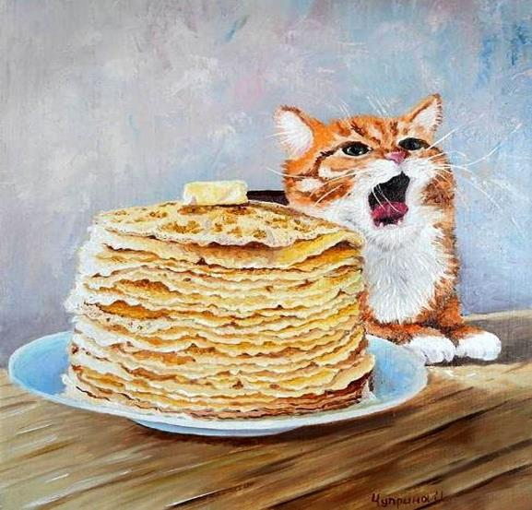
Среда — лакомки. В этот день зять приходил «к тёще на блины». Кроме зятя тёща приглашала и других гостей.

Slide 8
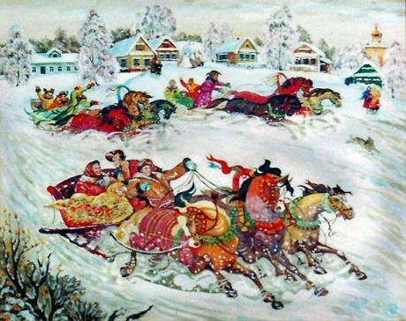
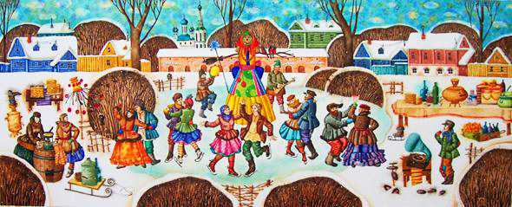
Четверг назывался разгуляем. Масленица набирала полную силу. В этот день гуляли с утра до вечера, плясали, водили хороводы, пели частушки.

Slide 9
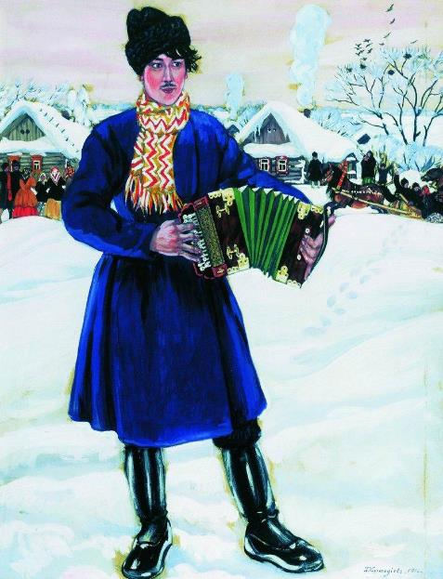
Пятница — тещины вечерки — была гостевым днем. В этот день зятья угощали своих тещ блинами. С почестями тещу и ее родню приглашали к обеду.

Slide 10
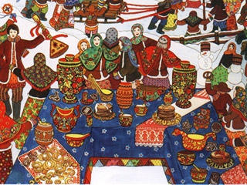
Суббота — золовкины посиделки. Молодые невестки приглашали в гости к себе золовок. Новобрачная невестка должна была подарить золовкам подарки.

Slide 11
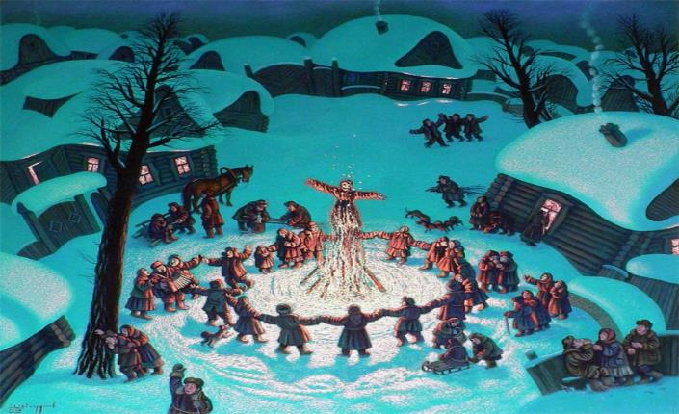
Последний день Масленицы — Прощеное Воскресенье. В последний день Масленицы сжигают соломенное чучело — символ зимы. Провожают зиму до следующего года.
Все просят друг у друга прощения. Кланяются в ноги. А в ответ слышат знакомое: «Бог простит». Уходит Масленица, а вместе с ней и зима. Весна вступает в свои права.

